Slide 1
The developmentally regulated fetal enterocyte gene, ZP4, mediates anti-inflammation by the symbiotic bacterial surface factor polysaccharide A on Bacteroides fragilis Онтогенетически регулируемый ген энтероцитов плода, ZP4, опосредует противовоспалительное действие через симбиотический поверхностный полисахарид А Bacteroides fragilis
American Journal of Physiology:
Gastrointestinal and Liver Physiology
IF 2,36
Отдел микробиологии, клинической фармакологии и эпидемиологии
К.м.н. Любасовская Л.А.

Slide 2
Эволюция не прощает незрелости…
TLR2 (связывается с грамположительными бактериями – Bifidobacterium, Lactobacillus)
Эффект – запуск механизма дозревания энтероцитов
TLR4 (лиганд – липополисахариды грамотрицательных бактерий)
Эффект от взаимодействия – запуск воспаления незрелых энтероцитов
Энтероциты у новорожденных не зрелые
Cозревание запускается через TLR2 «пионерскими» бактериями -Bifidobacterium, Lactobacillus
Причины нарушения созревания:
Гестационная незрелость (основа – «молчание» генов, отвечающих за каскад экспрессии генов, инициирующих TLR – нарушение этапности формирования естественной природной защиты и разбалансированность запуска цитокинового каскада – «неуправляемый фейерверк»
Недостаточность механизмов, запускающих созревание:
не вагинальные роды, нарушение становления грудного вскармливания, антибиотики и антисептики

Slide 3
Цель
изучить влияние B. fragilis NCTC 9343 на энтероциты человека в качестве «пионерской» бактерии и возможной основы для профилактики НЭК
определить клеточные механизмы противовоспалительного эффекта в незрелых энтероцитах

Slide 4
Методы
1. Создавали модель воспаления при НЭК, активируя воспаление с помощью IL1β, предварительно обработав клетки культурами B.fragilis, несущих полисахарид А (PSA+) в своей капсуле и не несущими, а также отдельно PSA
2. Измеряли уровень воспалительного ответа по экспрессии IL8 и активаторов факторов транскрипции воспалительного ответа (AP1)
Исследование проводили на:
Н4 клетках (human primary fetal small intestinal cell line)
фетальных энтероцитах подвздошной кишки новорожденных недоношенных мышей (получены путем операции кесарево сечение)
на энтероцитах из жизнеспособных краев резецированной ткани подвздошной кишки от новорожденного с НЭК при сроке беременности 25 недель
3. Культуры клеток, с которыми работали, были трех вариантов:
Дикий фенотип – TLR2+/TLR4+ (контроль)
Трансфецированные с помощью малых интерферирующих РНК клетки двух типов TLR4+ / - и TLR2 + / -

Slide 5
Результаты
Bacteroides fragilis (PSA+) и сам PSA оказывает противовоспалительное действие при стимуляции IL-1β и уменьшает продукцию IL-8 в энтероцитах новорожденного ребенка и плода мыши
Противовоспалительный эффект зависит как от TLR2, так и от TLR4, но инактивация факторов транскрипции воспаления опосредовано через TLR2
После стимуляции IL-1β уникально повышена экспрессия гена zona pellucida protein 4 (ZP4) и уменьшается при воздействии PSA через TLR2
ZP4 был известен как рецептор-опосредованный видоспецифичный связывающий белок спермы на начальной стадии онотогенеза млекопитающих
Обнаружено, что ZP4 является геном, онтогенетически-регулируемым, связанным с иммунной функцией и регулируемым как Toll-подобным рецептором 2, так и 4

Slide 6
Перспективы
Исследование представляет собой важный шаг в определении роли капсульного полисахарида А B.fragilis в противовоспалительном действии в кишечнике недоношенных
Авторы планируют подтвердить эти результаты на недоношенных новорожденных
В будущих исследованиях PSA может также использоваться в клинических испытаниях в качестве «пионерского» бактериального продукта для недоношенных детей с целью предотвращения НЭК

Slide 7
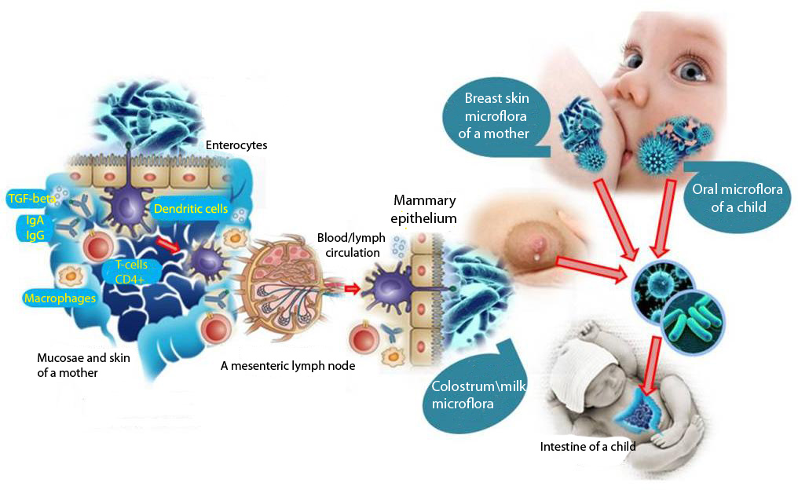
Разработка препарата на основе композиции пробиотического штамма Lactobacillus gasseri с лактоферрином для профилактики и лечения диареи, некротизирующего энтероколита и сепсиса, вызываемых штаммами Escherichia coli у преждевременно рожденных детей ФГБУ НМИЦАГП им. В.И. Кулакова Минздрава России
штамм Lactobacillus gasseri ВКМ B-2918D
обладает выраженой антагонистической активностью по отношению к Escherichia coli
обладает адгезивностью к энтероцитам человека
композицию штамма с лактоферрином можно использовать для изготовления препарата, предназначенного для профилактики диареи, некротизирующего колита и сепсиса, вызываемых штаммами Escherichia coli у преждевременно рожденных детей

Slide 8
Состав облигатно-анаэробных и микроаэрофильных микроорганизмов, обнаруженных в фекалиях новорожденных группы А и В на 7-е сутки жизни ФГБУ НМИЦАГП им. В.И. Кулакова Минздрава России
Естественные роды

Slide 9
Состав облигатно-анаэробных и микроаэрофильных микроорганизмов, обнаруженных в фекалиях новорожденных группы А и В на 30-е сутки жизни ФГБУ НМИЦАГП им В.И. Кулакова Минздрава России

Slide 10
Будущее пробиотиков…
1. Отделом микробиологии, клинической фармакологии и эпидемиологии в рамках работы по двум проектам с ФГБУ «ЦСП» Минздрава России от 10.06.2019 №0373100122119000032 «Сбор и характеристика биообразцов микробиоты кишечника доношенных и поздних недоношенных новорожденных детей» предложены кандидаты в пробиотические штаммы, включая Bacteroides
2.Китайское исследование посвященное изучению штамма Bacteroides fragilis ZY-312 в качестве защитного пробиотика против Citrobacter sakazakii- индуцированного НЭК in vitro и в модели на новорожденных крысах
3. Исследование консорциума микроорганизмов производящих пропионат (Lactobacillus+Bacteroides+Veillonella) для восстановления дисбиоза вызванного пробиотиками на модели кишечной микробной экосистемы человека in vitro (Бельгия)

Slide 11
СПАСИБО ЗА ВНИМАНИЕ!

